Slide 1
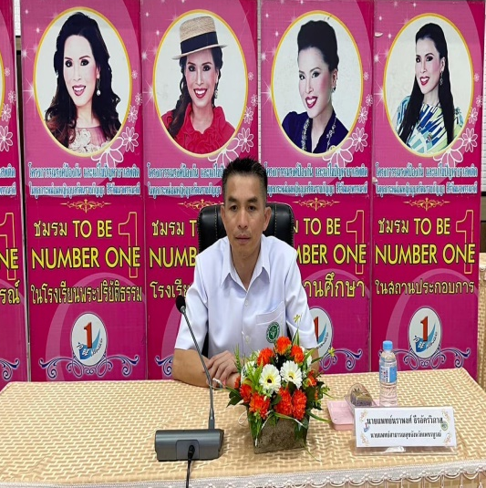
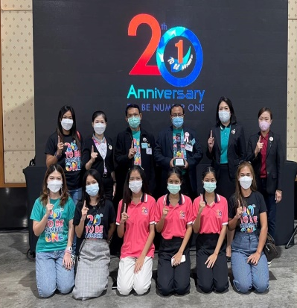
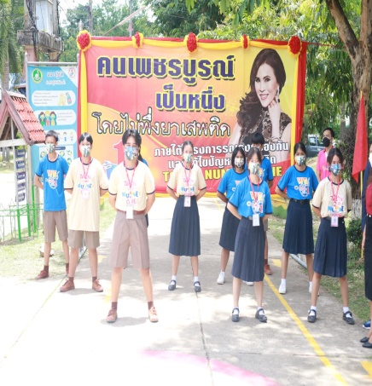
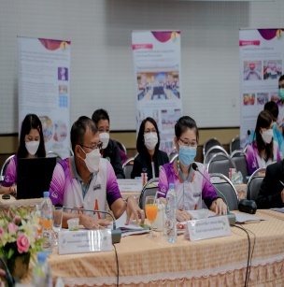
โครงการรณรงค์ป้องกันและแก้ไขปัญหายาเสพติด
TO BE NUMBER ONE
กลุ่มงานส่งเสริมสุขภาพ

Slide 2
การสมัครนิตยสาร TO BE NUMBER ONE แบบถาวร ประจำปี 2565
แบบถาวร (รายละ 200 บาท/ปีๆ ละ 4 เล่ม)
ลำดับ | หน่วยงาน | จำนวน (รายคน) | ราคา | หมายเหตุ
1 | คปสอ.เมืองเพชรบูรณ์ (สสอ) | 46 | 9,200
2 | คปสอ.หล่มสัก (สสอ) | 40 | 8,000
3 | คปสอ.หล่มเก่า (สสอ) | 55 | 11,000
4 | คปสอ.วิเชียรบุรี (สสอ) | 40 | 8,000
5 | คปสอ.ชนแดน (โรงพยาบาล) | 15 | 3,000
 | คปสอ.ชนแดน ( สสอ. ) | 15 | 3,000
6 | คปสอ.หนองไผ่ ( รพ.หนองไผ่ ) | 20 | 4,000 | จ่ายแล้ว
7 | คปสอ.ศรีเทพ ( โรงพยาบาล ) | 15 | 3,000
 | คปสอ.ศรีเทพ ( สสอ. ) | 15 | 3,000
8 | คปสอ.บึงสามพัน (โรงพยาบาลบึงสามพัน) | 20 | 4,000 | จ่ายแล้ว
9 | คปสอ.วังโป่ง ( โรงพยาบาล ) | 10 | 2,000
 | คปสอ.วังโป่ง ( สสอ. ) | 10 | 2,000 | จ่ายแล้ว
10 | คปสอ.เขาค้อ (สสอ) | 10 | 2,000 | จ่ายแล้ว
11 | คปสอ.น้ำหนาว (สสอ) | 10 | 2,000
รวม |  | 321 | 64,200

